Slide 1
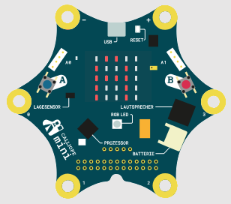
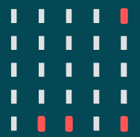
Hindernislauf
Für Fortgeschrittene
Programmiere ein Spiel bei dem am unteren Rand die Spielfigur zu sehen ist. Vom oberen Rand sollen Hindernisse auf die Figur zukommen. Mittels A und B soll die Spielfigur den Hindernissen ausweichen.

